Slide 1

EDUCACIÓN BÁSICA
PRIMERA SESIÓN
SEGUNDA SESIÓN
TERCERA SESIÓN
CUARTA SESIÓN
QUINTA SESIÓN
INICIAL
SEXTA SESIÓN
Ficha de trabajo de la Estrategia Educativa Local
SÉPTIMA SESIÓN
CICLO ESCOLAR | 2018-2019
OCTAVA SESIÓN

Slide 2

Directorio
Esteban Moctezuma Barragán
Secretaría de Educación Pública
Luis Humberto Fernández Fuentes
Autoridad Educativa Federal en la Ciudad de México
María Deifilia Madrigal Figueroa
Dirección General de Operación de Servicios Educativos
Maricela Méndez Trinidad
Dirección General de Servicios Educativos Iztapalapa
Ernesto Gutiérrez Garcés
Dirección General de Educación Secundaria Técnica
Rosario Sánchez Ramos
Dirección General de Innovación y Fortalecimiento Académico
CONSEJO TÉCNICO ESCOLAR
SÉPTIMA SESIÓN
FASE ORDINARIA
CICLO ESCOLAR
2018-2019

Slide 3
Introducción
Actualmente, la Autoridad Educativa Federal en la Ciudad de México (AEFCM) promueve nuevas acciones en las que se considera la importancia de la participación del personal técnico de la estructura de los niveles y las modalidades educativos, en la realización de materiales para el trabajo en Consejos Técnicos Escolares (CTE), pertinentes y útiles para tomar y ejecutar decisiones enfocadas a alcanzar el máximo logro de los aprendizajes de los alumnos.
Derivado de lo anterior, la séptima sesión ordinaria de CTE da continuidad a las temáticas que se han propuesto para orientar la práctica docente en relación a la planeación y la evaluación, para realizar mejoras pertinentes a la tarea didáctica; así como la realización de las estrategias didácticas encaminadas a lograr mejores resultados educativos, al cierre del presente ciclo escolar.
La AEFCM pone a disposición de los colectivos docentes la presente Ficha de trabajo de la Estrategia Educativa Local (EEL), con la intención de proponer actividades que impulsen la reflexión, fortalezcan las prácticas educativas e incentiven la Autonomía de Gestión y el liderazgo de los Directores, en las escuelas de Educación Básica de la Ciudad de México.
CICLO ESCOLAR | 2018-2019

Slide 4
CONSEJO TÉCNICO ESCOLAR
Decisiones tendientes a la mejora
del aprendizaje de los alumnos
SÉPTIMA
SESIÓN ORDINARIA
Propósitos:
Que el colectivo de agentes educativos:
Analice el proceso de implementación de la Ruta de Mejora Escolar del Ciclo Escolar 2018–2019 para organizar los insumos que sustentan la rendición de cuentas.
ACTIVIDAD 1
Una mirada a la Intervención Docente.
Reflexionen a partir del análisis de los resultados de la rúbrica de la sexta sesión, sobre los aspectos de mejora que identificaron en la planeación, la evaluación y la intervención.
Organice y sistematice por áreas para contrastar los resultados de lactantes y maternales.
ACTIVIDAD 2
Mirada crítica y constructiva de la gestión del CAI.
Analicen y reflexionen la gestión del Centro de Atención Infantil (CAI), a partir de los ámbitos de la Estrategia Global de Mejora, de las prioridades y los rasgos presentes en la página 196 del programa Aprendizajes Clave. Educación Inicial: Un buen comienzo, mediante los indicadores del Anexo 1. Guía de Análisis de la Gestión.
Registren sus resultados por área y por centro en el mismo anexo.
Materiales:
Resultados de la Rúbrica de la sexta sesión ordinaria del CTE.
Productos:
Registro de resultados por área.
Inicial

Slide 5
CONSEJO TÉCNICO ESCOLAR
Decisiones tendientes a la mejora
del aprendizaje de los alumnos
SÉPTIMA
SESIÓN ORDINARIA
Propósitos:
Que el colectivo de agentes educativos:
Analice el proceso de implementación de la Ruta de Mejora Escolar del Ciclo Escolar 2018–2019 para organizar los insumos que sustentan la rendición de cuentas.
ACTIVIDAD 3
Identificando áreas de oportunidad para la Toma de decisiones.
Revisen en colectivo los contenidos del Anexo 2. Prontuario Aprendizajes Clave para la Educación Integral, recuperando los elementos de cada recuadro y reconociendo los logros obtenidos durante este ciclo escolar 2018-2019 en la apropiación e implementación del programa Aprendizajes Clave. Educación Inicial: Un buen comienzo.
Reconozcan los elementos que requieren fortalecer en la apropiación e implementación del programa Aprendizajes Clave. Educación Inicial: Un buen comienzo, estableciendo acuerdos y compromisos.
Concreten, a partir de los insumos de la actividad 1, 2 y 3, las acciones para diseñar su estrategia de Rendición de Cuentas rumbo al cierre del ciclo escolar 2018-2019.
Nota: Es importante que registren sus productos en la Bitácora de Consejos Técnicos Escolares.
Materiales:
Resultados de la Rúbrica de la sexta sesión ordinaria del CTE.
Productos:
Registro de resultados por área.
Inicial

Slide 6
CONSEJO TÉCNICO ESCOLAR
Decisiones tendientes a la mejora
del aprendizaje de los alumnos
SÉPTIMA
ANEXO 1
SESIÓN ORDINARIA
Inicial

Slide 7
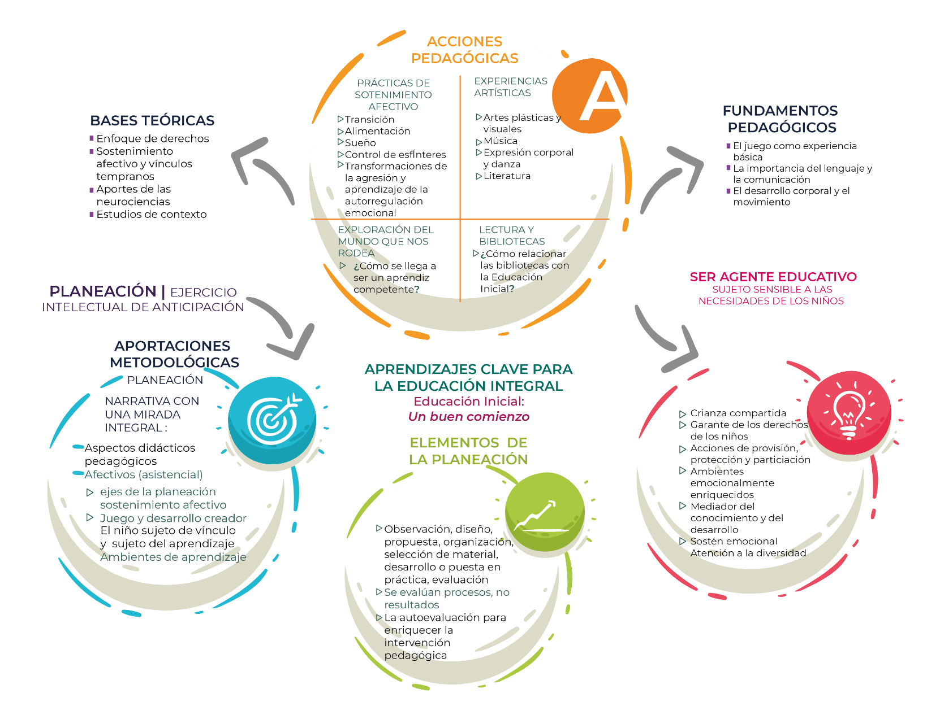
CONSEJO TÉCNICO ESCOLAR
Decisiones tendientes a la mejora
del aprendizaje de los alumnos
SÉPTIMA
ANEXO 2
SESIÓN ORDINARIA
Inicial

Slide 8
Colaboradores
Adriana de Jesús Abam Carballo
Verónica María Concepción López Fuentes
Sandra Verónica Carrasco Quintana
María Antonieta Araiza Armas
Roselia Estrada Flores
Elena Velasco Calzada
Patricia Riego Domínguez
Heladio Sandoval C.
CONSEJO TÉCNICO ESCOLAR
SÉPTIMA SESIÓN
FASE ORDINARIA
CICLO ESCOLAR
2018-2019

